Slide 1
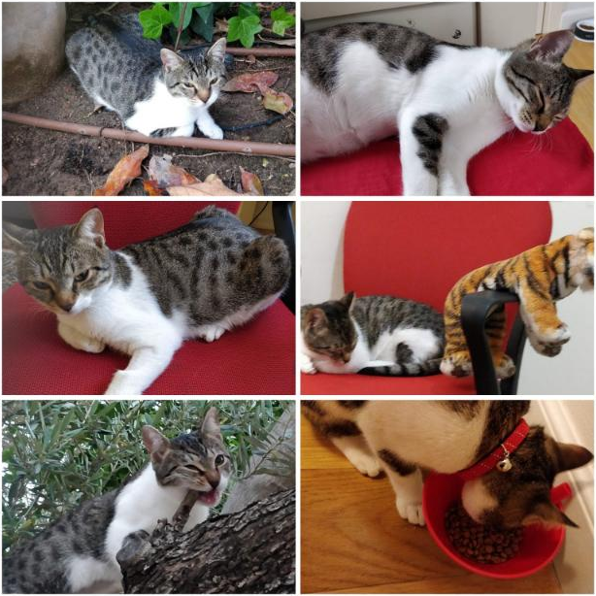
2021.3.14
הרצאת ערב - בעיית באזל
א' בניסן תשפ"א

Slide 2
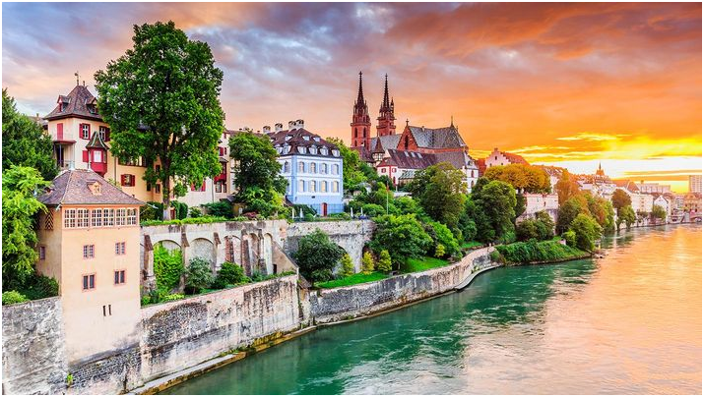

Slide 3
אנחנו נציג 5 פתרונות לבעיית באזל.

Slide 6
משפט (לינדמן).  טרנסצנדטנטי.
מסקנה. אי-רציונלי.
זו לא מכפלה סופית.
לכן יש אינסוף מספרים ראשוניים.

Slide 7
שאלה. בוחרים שני מספרים באקראי. מה הסיכוי שהם זרים?

Slide 8
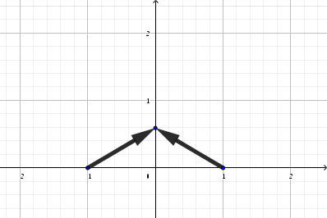
כמות השורשים שמצאנו שווה לדרגת הפולינום, לכן הריבויים שווים ל-1.
פתרון ראשון. (משפט ויאטה)

Slide 9
כמות השורשים שמצאנו שווה לדרגת הפולינום, לכן הריבויים שווים ל-1.
פתרון ראשון. (משפט ויאטה)

Slide 11
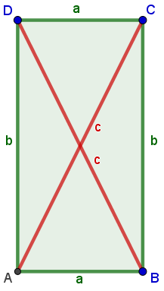
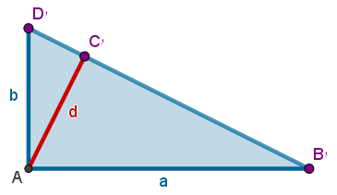
פתרון שני. (משפט פיתגורס באינברסיה)

Slide 12
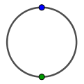
פתרון שני. (משפט פיתגורס באינברסיה)

Slide 13
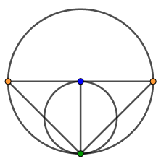
פתרון שני. (משפט פיתגורס באינברסיה)

Slide 14
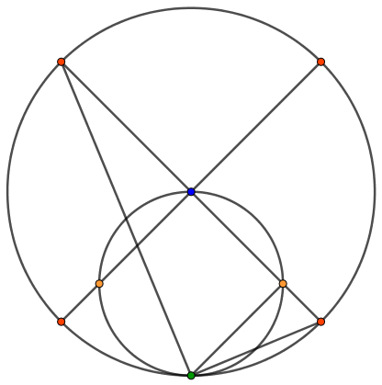
פתרון שני. (משפט פיתגורס באינברסיה)

Slide 15
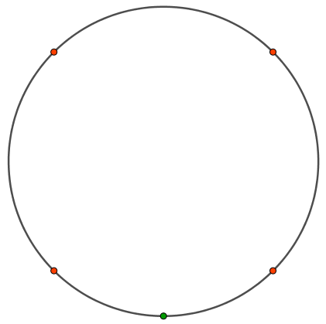
פתרון שני. (משפט פיתגורס באינברסיה)

Slide 16
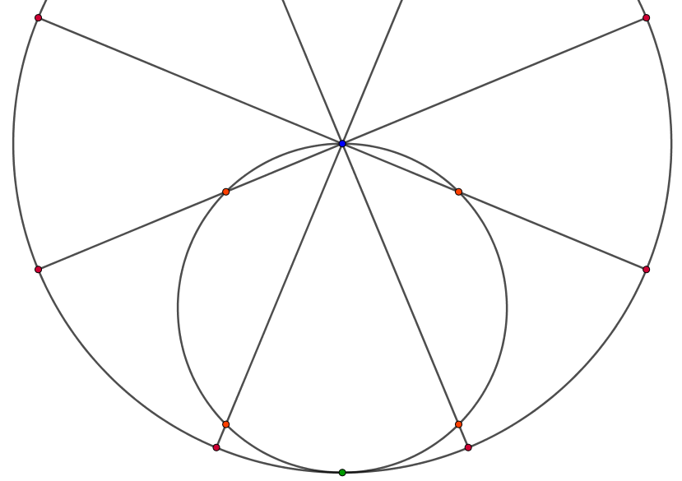
פתרון שני. (משפט פיתגורס באינברסיה)

Slide 17
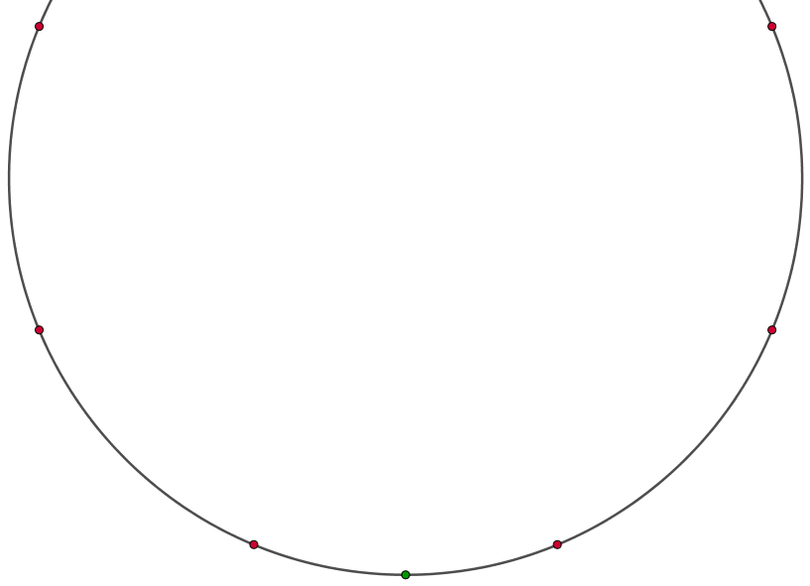
פתרון שני. (משפט פיתגורס באינברסיה)

Slide 18
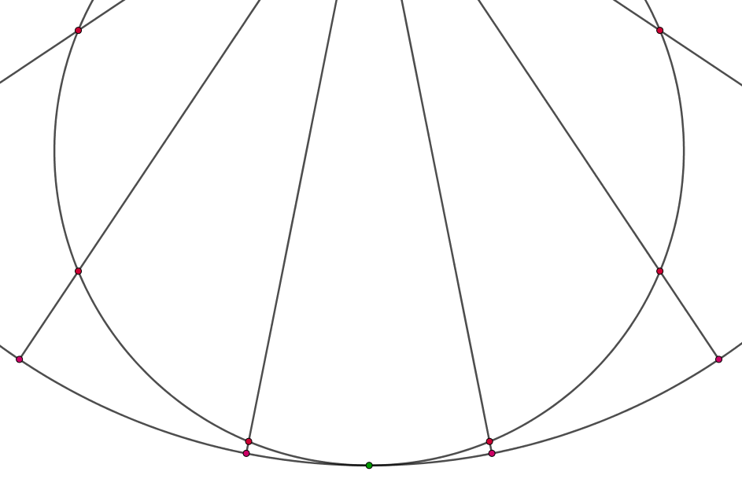
פתרון שני. (משפט פיתגורס באינברסיה)

Slide 19
פתרון שני. (משפט פיתגורס באינברסיה)

Slide 20
פתרון שני. (משפט פיתגורס באינברסיה)

Slide 21
פתרון שני. (משפט פיתגורס באינברסיה)

Slide 22
פתרון שלישי. (טורים לסינוס)
טור טיילור
סינוס כפולינום (אוילר)

Slide 23
פתרון רביעי. (פורייה)
פונקציות
כמו
ווקטורים
בסיסי אורטונורמלי
בסיסי אורטונורמלי

Slide 24
פתרון רביעי. (פורייה)
פונקציות
בסיסי אורטונורמלי

Slide 25
פתרון רביעי. (פורייה)

Slide 26
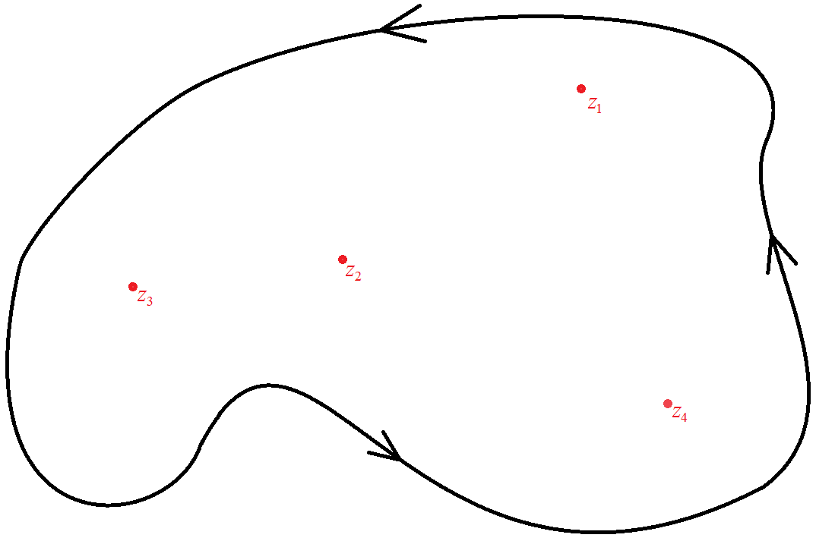
פתרון חמישי. (נוסחת קושי)
אינטגרל במסילה של פונקציה מרוכבת גזירה במובן המרוכב עם מספר קטבים.

Slide 27
פתרון חמישי. (נוסחת קושי)
עבור מלבן גדול שנבחר בזהירות

Slide 28
פתרון חמישי. (נוסחת קושי)

